Slide 1
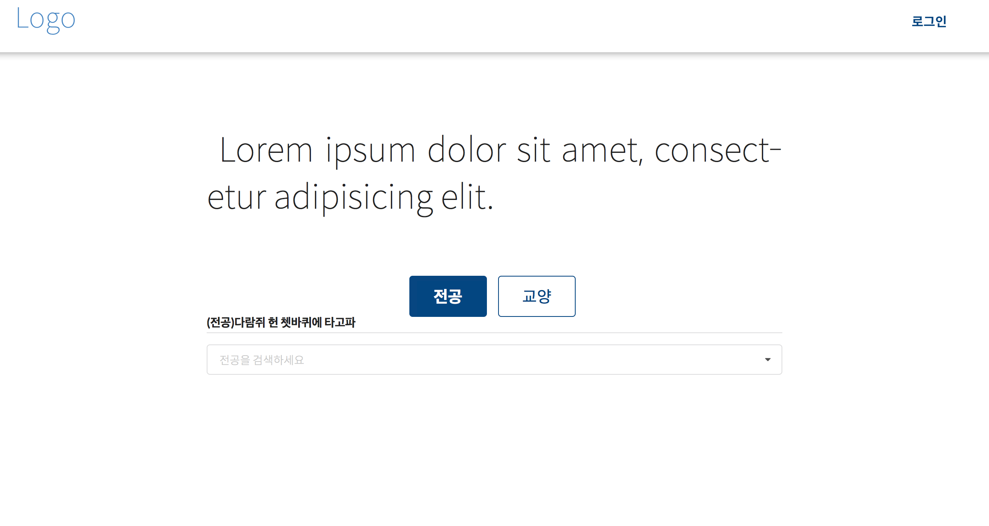
vueMainHeader
vueMajorCulturalButtons
vueSearchBar

Slide 2
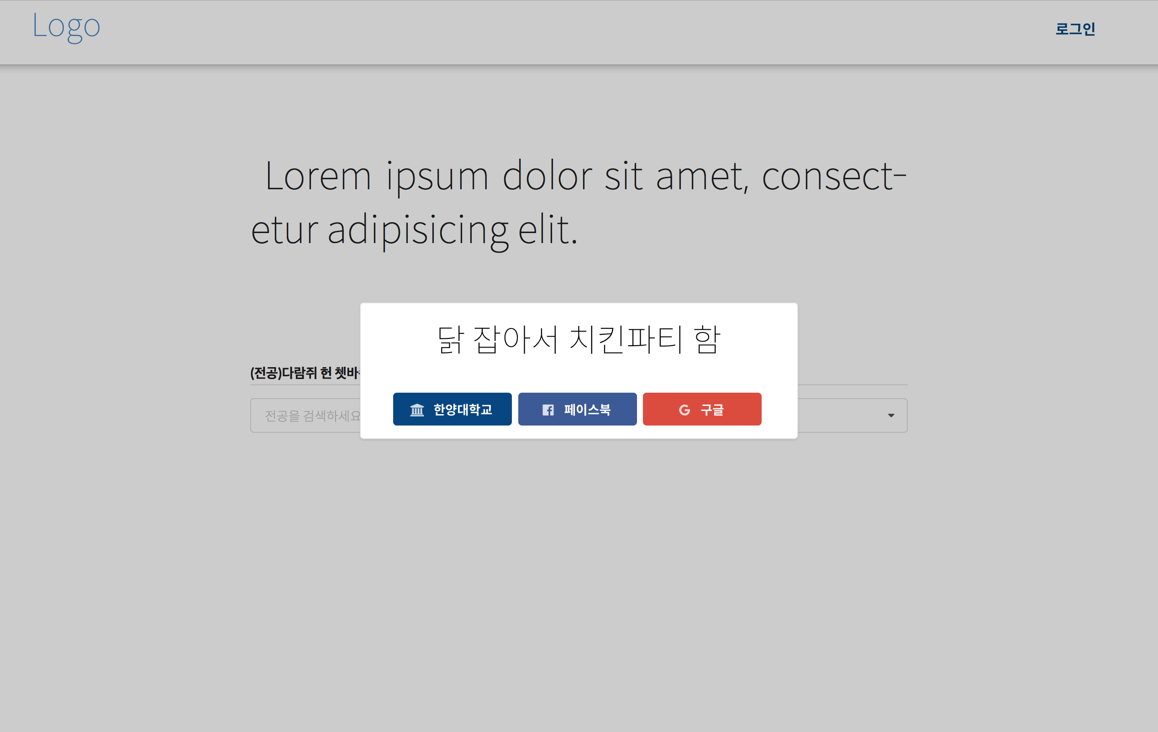
vueLoginDimmer

Slide 3
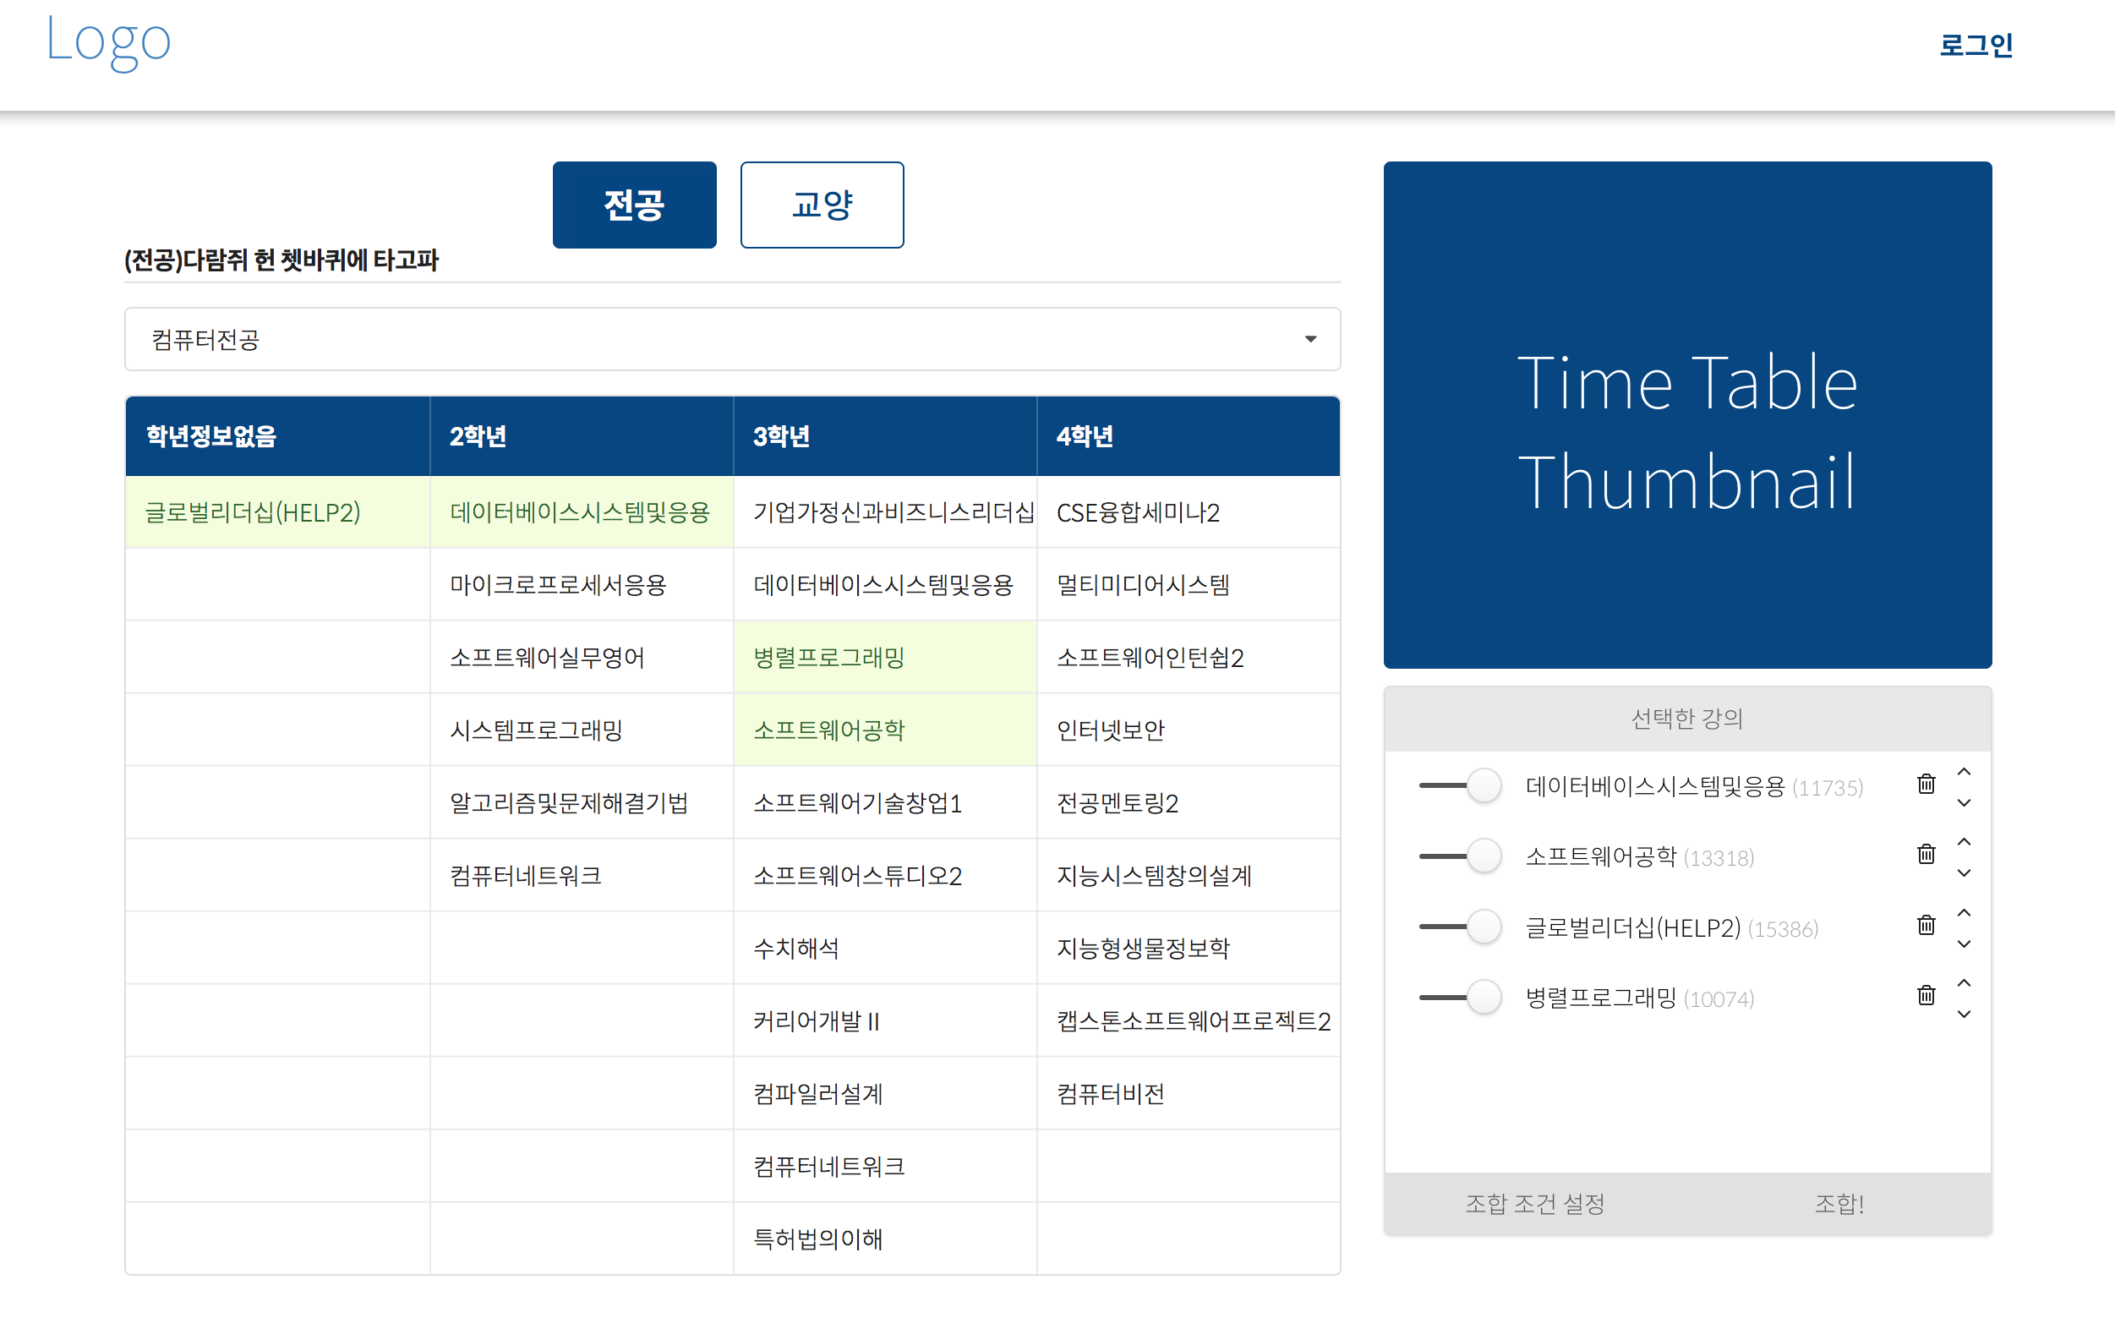
vueTimeTable
vueSubjectTable
vueLectureBasket

Slide 4
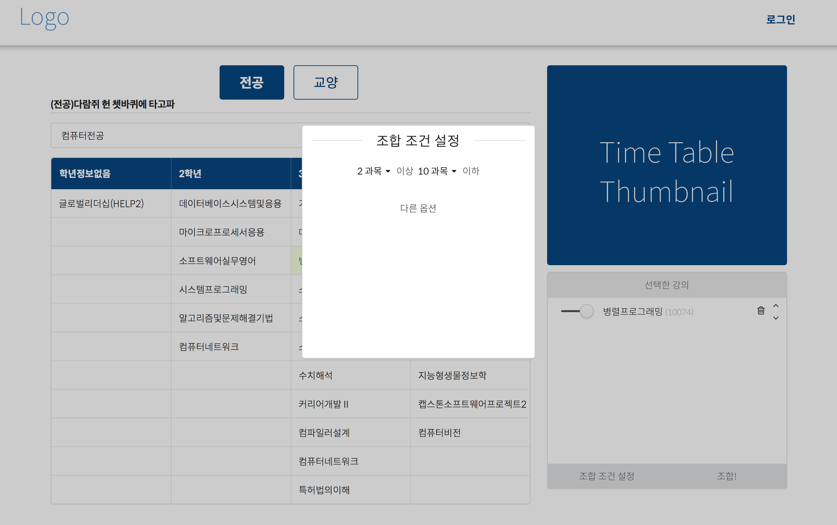
vueCombination
Condition

Slide 5
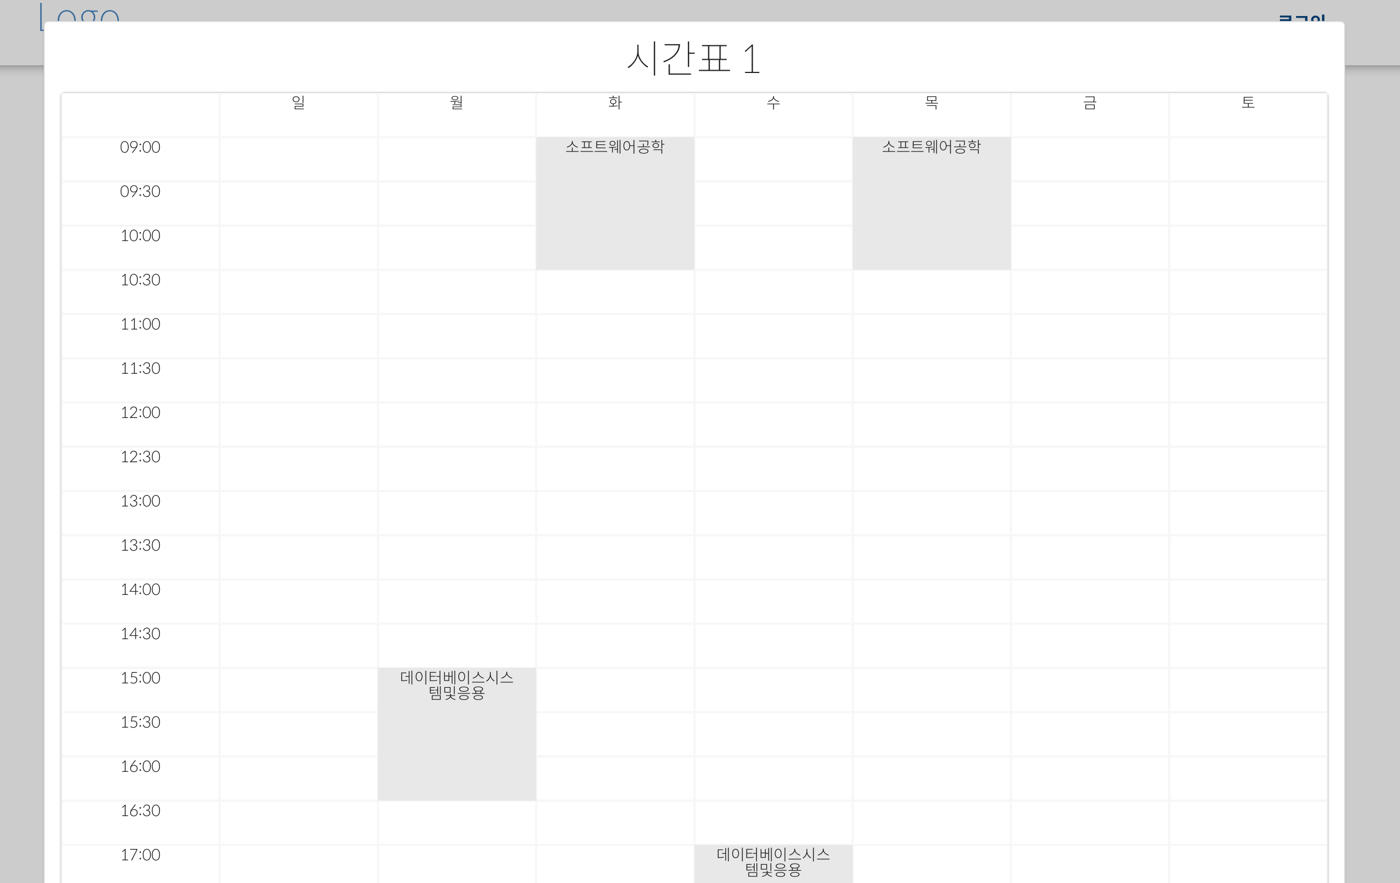
vueTimeTable

